Slide 1

ระบบส่งข้อมูลดิจิตอล
Digital Telemetry
โดย
นางสาวเบญจวรรณ อารยะนรากูล 39014286
นายศตวรรษ เอียดสกุล 39014503
นางสาวสกุลกานต์ บุญเรือง 39014534
อาจารย์ที่ปรึกษา
อาจารย์ประภากร สุวรรณะ

Slide 2

รายละเอียดโครงงาน
โครงงานระบบการสื่อสารข้อมูลเชิงเลขนี้ ได้นำ DIGITAL SIGNAL
PROCESSING STARTER KIT NUMBER TMS 320 C50 มาประยุกต์
ใช้งานด้านการมอดูเลต และส่งสัญญาณเชิงอนุมานที่มีความถี่ต่ำ (ภาคการ
ส่งสัญญาณ) และส่งผ่านสายโทรศัพท์ ไปยังภาคการรับสัญญาณ ซึ่งใช้
MICROCONTROLLER MCS 51 มาดัดแปลง วงจร คล้ายๆ กับวงจรทาง
ด้านภาคการส่งสัญญาณ เพื่อทำการดีมอดดูเลตสัญญาณ และ ประมวณผล
สัญญาณ และ ส่งออก เพื่อนำไปใช้ต่อไป

Slide 3


วัตถุประสงค์โครงงาน
1.เพื่อศึกษาและเรียนรู้การใช้งาน การส่ง-รับ สัญญาณเชิงเลข
2.เพื่อศึกษา และเรียนรู้คุณสมบัติต่างของระบบการมอดูเลท ดีมอดูเลทสัญญาณ
3.เพื่อศึกษา และเรียนรู้การประยุกต์ใช้งาน Digital Signal Processing
Starter kit number TMS 320C50 เพื่อการนำส่งสัญญาณเชิงเลข
4.เพื่อศึกษา และเรียนรู้การประยุกต์ใช้งาน Microcontroller MCS 51 เพื่อการ
รับสัญญาณเชิงเลข และนำมาประมวลผล
5.สามารถออกแบบวงจรการส่งสัญญาณ และ รับสัญญาณได้
6.สามารถสร้างวงจรต่างๆ และ ทดสอบคุณภาพของสัญญาณทั้งทางด้านภาค
การส่งสัญญาณ และ รับสัญญาณได้

Slide 4

ขอบเขตโครงงาน
โครงงานแบ่งออกเป็น 2 ส่วน ภาคการส่งสัญญาณ และ ภาคการรับสัญญาณ
เมื่อสิ้นสุดโครงงานจะต้องได้รับสิ่งต่อไปนี้
1. ได้รับความรู้ และ แนวทางในการพัฒนา วิธีการมอดูเลชั่น และ ดีมอดูเลชั่น
2. ส่วนของวงจรต่างๆทางด้านภาคการส่ง ( Modulation )
3. รายงานเกี่ยวกับการศึกษาทดสอบคุณภาพของสัญญาณเชิงอนุมานที่ภาค
การส่งสัญญาณ
4. ส่วนของวงจรต่างๆทางด้านภาคการรับ ( Demodulation )
5. รายงานเกี่ยวกับการศึกษาทดสอบคุณภาพของสัญญาณเชิงอนุมานที่ภาค
การรับสัญญาณ

Slide 5

ประโยชน์ หรือ ผลที่คาดว่าจะได้รับ
เนื่องจากในปัจจุบันนี้ เป็นยุคโลกาภิวัฒน์ การสื่อสารข้อมูล จึงมีบทบาท
สำคัญมาก มนุษย์จึงได้พยายามหาวิธีการที่จะทำให้เกิดการติดต่อสื่อสารข้อมูล
ที่สะดวก และ รวดเร็วที่สุด วิธีการหนึ่งก็คือ การส่งข้อมูลแบบเชิงเลข
ซึ่งในโครงงานนี้ได้นำเสนอรูปแบบหนึ่งของการส่งข้อมูลแบบเชิงเลข โดย
ใช้คุณสมบัติของ Digital Signal Processing และ MCS51 ซึ่งปัจจุบันมีความ
สำคัญ และ สามารถนำมาประยุกต์ได้ เพื่อจะได้ใช้เป็นพื้นฐานในการเรียนรู้
ใช้เป็นความรู้ในการที่จะนำไปศึกษาเพื่อการออกแบบการส่งสัญญาณข้อมูล
ที่มีประสิทธิภาพต่อไปในอนาคต

Slide 6

ภาคการส่งสัญญาณ
ในการส่งนี้ จะใช้วิธีการ Mod แบบ 8-PSK โดยการสร้างคลื่น 8 แบบที่มี Phase
ต่าง ๆ กัน แต่ละ แบบจะมี Phase ต่างกัน 45 องศา ถ้าให้การสร้างคลื่น แต่ละลูก
สร้างจากการส่งค่าข้อมูลไฟตรง 8 ค่าโดยแต่ละค่ามีAmplitude ต่าง ๆ ที่ Phase ต่างกัน
ข้อมูลละ 45 องศา ใน 1 ลูกต้องใช้ Sampling 8 ครั้ง กำหนดค่า Sampling Output
ให้สูงที่สุด(19.2k) เพื่อให้ได้ความถี่คลื่นสูงสุด จะได้คลื่นความถี่ 19.2k/8 = 2.4kHz
คลื่น 1 ลูกถูกแทนด้วย Data 3 bit ดังนั้นจึงได้ Data bit rate = 2.4k x 3 = 7.2 kbit
(ค่ามากสุดที่เป็นไปได้ในกรณีนี้) ในการส่งจริงเป็นการส่งแบบAsynchronous ดังนั้น
จำเป็นจะต้องมี Start bit การส่ง Start bit นี้ จะส่งเป็น ค่าตรงกลางของข้อมูล เป็นเวลา
4 Sampling ส่งค่าสูงสุด 1 Sampling ค่ากลางอีก 1 Sampling จากนั้นจึงส่ง Data
ใช้เวลาในการส่ง Start bit ประมาณ 6 Sampling ในการส่ง Data แต่ละจุดจะส่ง Startbit
แล้วตามด้วย Data 6 bit ส่งโดยคลื่น 2 ลูกคลื่น

Slide 7
ดังนั้น ในการส่งข้อมูลแต่ละชุดใช้เวลาส่ง 6+(2x8) = 22 Sampling โดยความถี่
Sampling ที่ใช้ = 19.2k ส่ง 22 Sampling เป็น 1 ชุดข้อมูล ดังนั้น Data bit rate ที่ได้
= (19.2k x6 )/22 ซึ่งจะประมาณ 5200 bps 4.8kHz (เดิม2.4kHz) แต่จะมีปัญหาทาง
สายส่งไม่สามารถส่งได้ และด้านรับไม่สามารถ Demodulation ได้ทัน
ในโครงงานครั้งนี้จึงใช้ คลื่น carrier 2.4kHz เพื่อให้ได้ Data bit rate Output
ประมาณ 5200 bps ดังนั้น Data bit rate Input ไม่ควรเกิน 5200 bps โดยหาได้จาก
Sampling Input x จำนวน bit ใน 1 Sampling แล้วถ้าให้ Sampling Input เป็น 4 เท่า
ของความถี่คลื่น Input และจำนวน bit ใน 1 Sampling เป็น 6 bit จะสามารถหา
ความถี่ Input ได้จากสมการนี้ 5200 bps = 4 x 6 Frequency input
Frequency input ประมาณ 220 Hz

Slide 8

Signal 1
Low pass Filter
A /D
DSP
D/A
บล็อกไดอะแกรมแสดงการทำงานภาคการส่งสัญญาณ

Slide 9

30k
+5v
7
10k
5k
3
6
Vin (DSP)
Vin
47n
2
741
47n
10k
4
1
5
+5v
-5v
6
5
8
+5v
2
5k
3
7
10k
4
1
LED
LM311
-5v
วงจรภาคส่งสัญญาณ

Slide 10

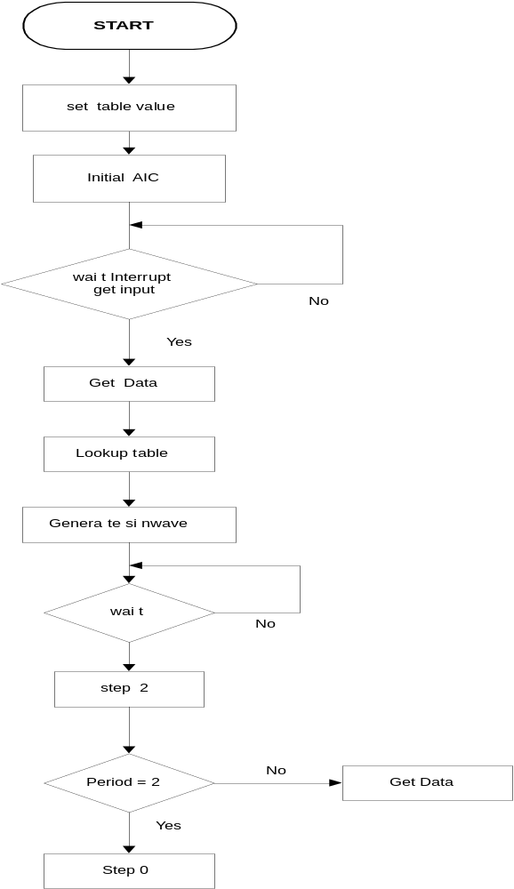
Flow Chart แสดงการทำงาน
ของโปรแกรมภาคการส่ง
สัญญาณ

Slide 11
ภาคการรับสัญญาณ
ใช้ MCS 51 ATMEL 80C51 ดัดแปลงวงจรการทำงานให้คล้ายกับ Digital
Signal Processing Starter Kit ของทางด้านภาคการส่งสัญญาณ เพื่อใช้ในการรับ
สัญญาณความถี่ต่ำที่ผ่านการ modulation และถูกส่งผ่านทางสายโทรศัพท์ โดยทาง
ภาครับจะประกอบด้วยส่วนต่างๆของวงจร ดัง Block Diagram สำหรับส่วนของการ
ประมวลผลโดยใช้ MCS 51 นั้น มีหลักการทำงานคือ
เมื่อภาครับ รับสัญญาณ จะส่งผ่าน Analog to Digital สัญญาณความถี่ต่ำที่ถูก
ส่งผ่านจะถูกแปลงเป็นค่า Digital 8 บิต โดย ในที่นี้ใช้ A/D เบอร์ ADC0820 ซึ่งมีคุณ
สมบัติในการแปลงค่า analog ซึ่งมี conversiontiom 1.5 usec จากนั้นสัญญาณ digital
จะถูกนำไปประมวลผล โดยใช้ MCS 51 โดยมี Flow Chart การทำงานดังรูป จากนั้น
ข้อมูลผลลัพธ์ได้จากการประมวลผลด้วย MCS 51 จะถูกส่งต่อไปยังส่วน
Digital to Analog เบอร์ MAX7541 จากนั้นผลลัพธ์ จะถูกผ่านไปยังส่วน
Low pass filter เพื่อการนำไปใช้ต่อไป

Slide 12

ส่วนการประมวลผล
สัญญาณที่ผ่านการแปลงเป็น Digital 8 บิต แล้วจะถูกนำมา ตรวจสัญญาณ syn
เพื่อหาจุดเริ่มต้นข้อมูล เมื่อเจอสัญญาณ syn แล้วจะเริ่มทำการ demodulation ข้อมูล
โดยในที่นี้เรากำหนด phase เริ่มต้น 8 แบบ ( 8 phase PSK ) ดังนั้น เราจะทำการตรวจ
สัญญาณลูกแรก (มีข้อมูล 3 บิท,LSB) ว่ามี phase เริ่มต้น อยู่ใน phase ไหน ใน 8 แบบ
จากนั้นจึง ตรวจสอบ ข้อมูลลูกที่ 2 (MSB) เช่นเดียวกัน จากข้อมูลที่ส่งมาทั้งหมด 2 ลูก
ดังนั้นจะทำให้เราได้ข้อมูล จำนวน 6 บิท จะถูกนำส่งผ่าน digital to analog
เพื่อแปลงเป็น analog ต่อไป
เฟสของการดีมอดดูเลชั่น
เมื่อ MCS 51 รับ input 1 จะทำการหน่วงเวลาไป 1 sampling จากนั้นจะรับ input 2
แล้วนำ input 1 และ input 2 มาคำนวณหาจุดเริ่มต้นว่าอยู่ใน Level ไหน และ กำลังขึ้น
หรือ ลง เพื่อตรวจสอบเฟสเริ่มต้น ก่อนนำมารวมกันระหว่างข้อมูลลูกแรกและลูกที่ 2

Slide 13
Signal 1
A /D
MCS51
D/A
Low pass Filter
บล็อกไดอะแกรมแสดงการทำงานภาคการรับสัญญาณ

Slide 14
+5v
10k X 8
+5v
4.8u
20
40
ANALOG INPUT
1
Vin
Vcc
INT
9
1
P10
P00
39
+5v
+5v
11
18
2
P11
P01
38
Vrf(-)
OFL
3
P12
Vcc
P02
37
12
2
4
P13
P03
36
11
DB4
Vcc
16
+5v
Vrf(+)
DB0
3
5
P14
P04
35
10
DB5
33p
300
DB1
4
6
P15
P05
34
9
DB6
OUT1
1
4
A
DB2
5
7
P16
P06
33
8
DB7
13
DB3
14
8
P17
P07
32
7
DB8
Rfb
18
3
8
CS
DB4
15
13
21
6
DB9
470
1
V1
6
RD
DB5
16
12
INT1
P20
22
5
DB10
2
0.1u
3.9V
7
WR/RDY
DB6
17
INT0
P21
23
4
DB11 (MSB)
Vref
17
-5v
11
LM324
MODE
DB7
15
T1
P22
24
12
DB3
100
ADC0820
14
T0
P23
25
13
DB2
150
P24
26
14
DB1
GND
3
31
EA/VP
P25
27
15
DB0 (LSB)
OUT2
2
+5v
33p
P26
28
19
X1
P27
MX7541
18
X2
GND
20
33p
9
RESET
RXD
10
17
TXD
11
16
RD
ALE/P
30
+5v
WR
PSEN
29
8051
22u
3.3k
วงจรภาครับสัญญาณ

Slide 15

0.01u
+5v
300k
300k
3
V1
6
2
Vout
5k
10u
1.5n
1
5
4
-5v
วงจรกรองความถี่ต่ำ (ภาครับสัญญาณ)

Slide 16
ข้อมูลจาก A/D
ตรวจสัญญาณลูกแรก
ตรวจสัญญาณ syn
รับ input 1
รับ input 2
คำนวณ level
รอ 1 sampling
จับสัญญาณ syn ไม่ได้
ตรวจสัญญาณลูกที่ 2
คำนวณ level
รับ input 2
รับ input 1
รอ 1 sampling
รวมข้อมูล
ส่งผลลัพธ์
ส่งข้อมูลไป D/A
วนรับข้อมูลใหม่

Slide 17

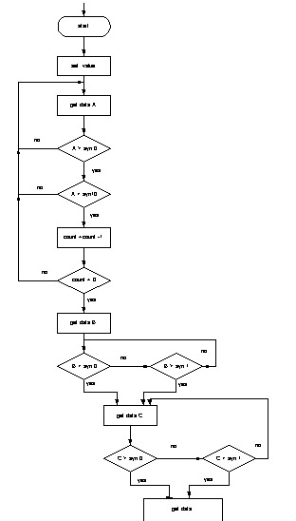
Flow Chart แสดงการตรวจสอบ
สัญญาณ sync

Slide 18
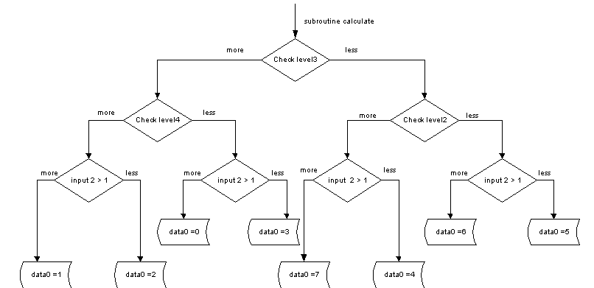
Flow Chart แสดงการทำงานการคำนวณของภาคการรับสัญญาณ

Slide 19

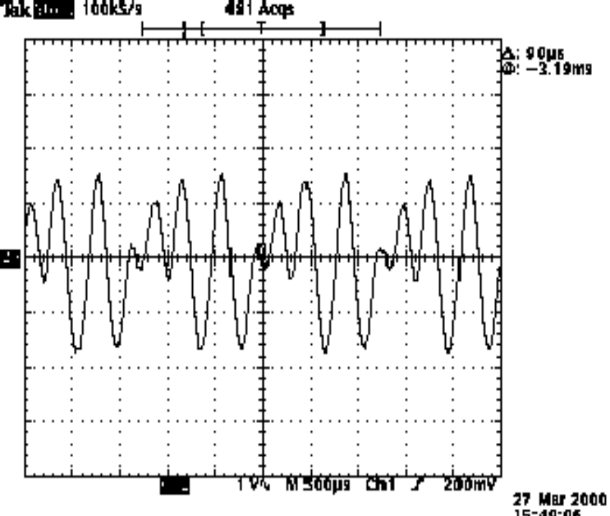
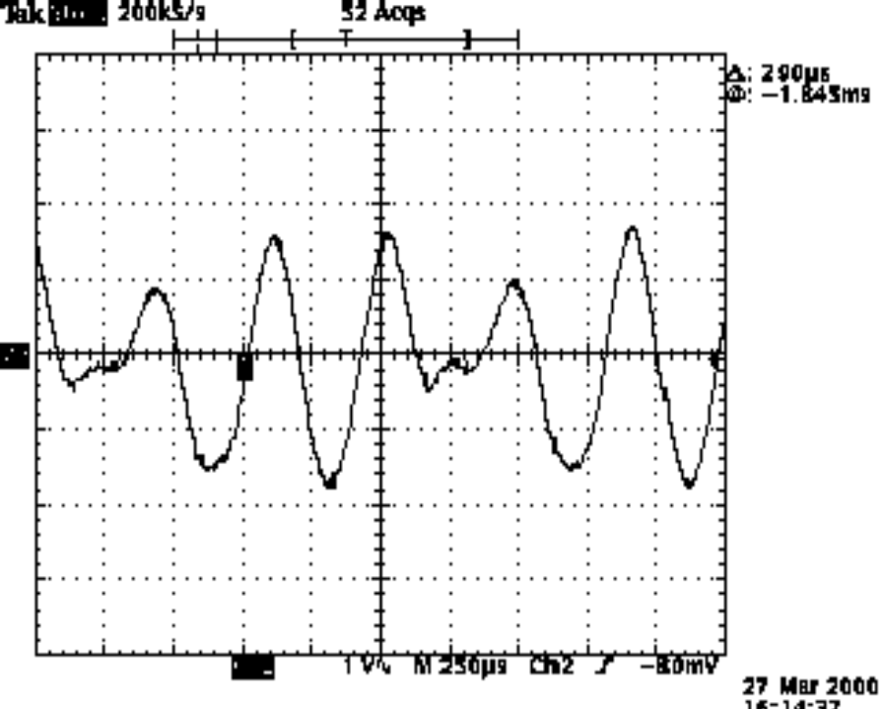
ผลการทดลอง
แสดงการ modulate สัญญาณ , สัญญาณ syn และ รูปแบบข้อมูล

Slide 20

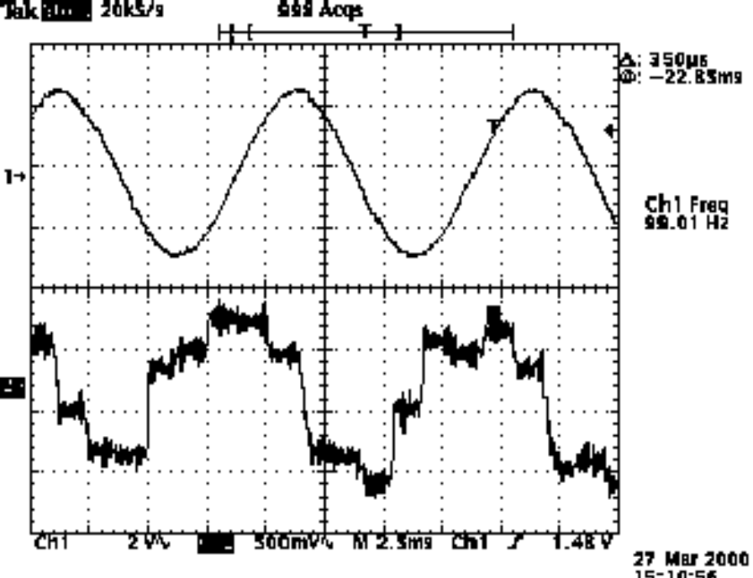
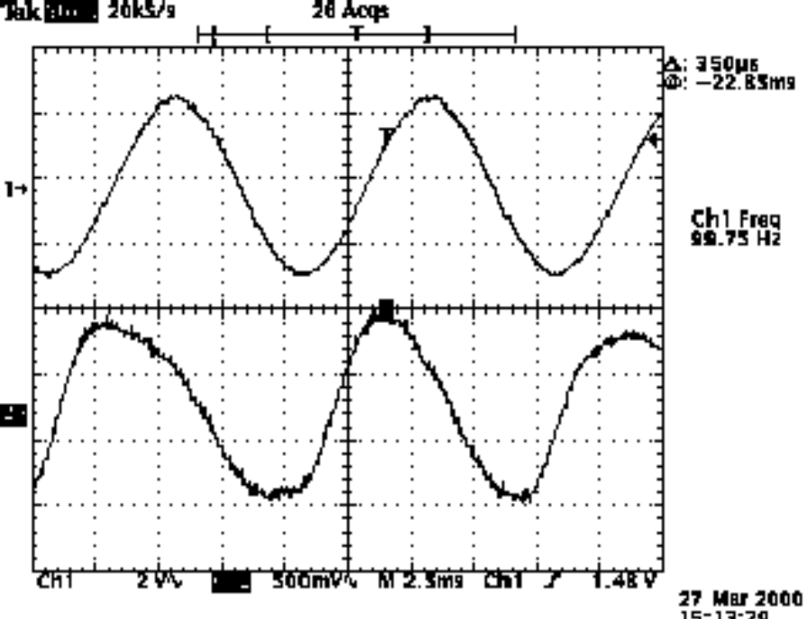
ผลการทดลอง
ข้อมูลที่ยังไม่ผ่าน low pass filter
เป็นสัญญาณ sine 100 Hz
ข้อมูลที่ผ่าน low pass filter
เป็นสัญญาณ sine 100 Hz

Slide 21
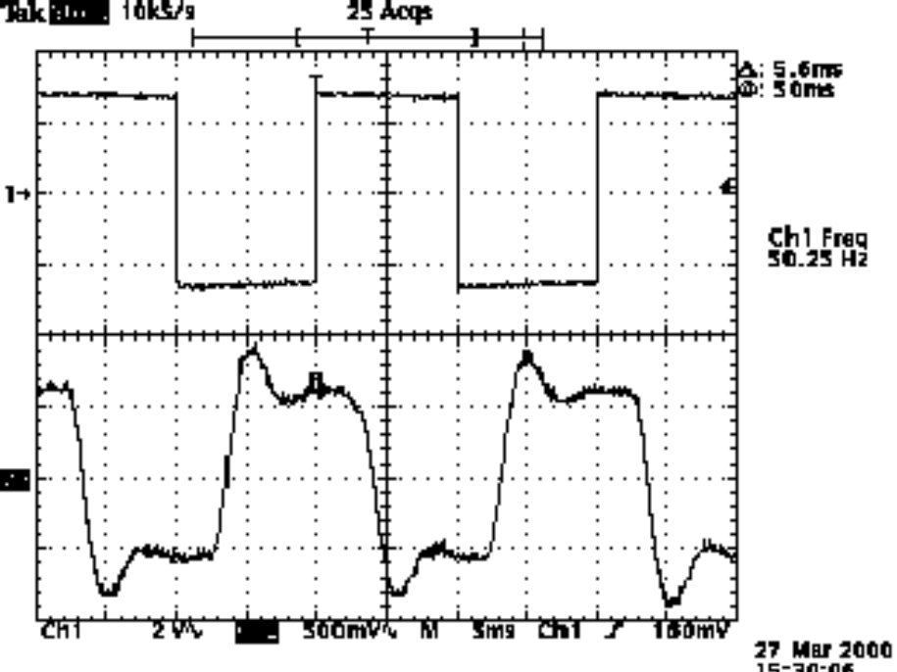
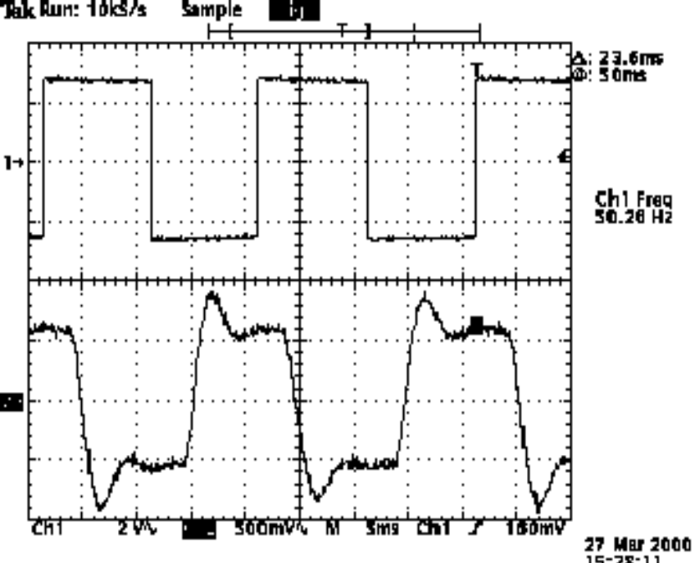
ผลการทดลอง
ข้อมูลที่ยังไม่ผ่าน low pass filter
เป็นสัญญาณ square 50 Hz
ข้อมูลที่ผ่าน low pass filter
เป็นสัญญาณ square 50 Hz

Slide 22
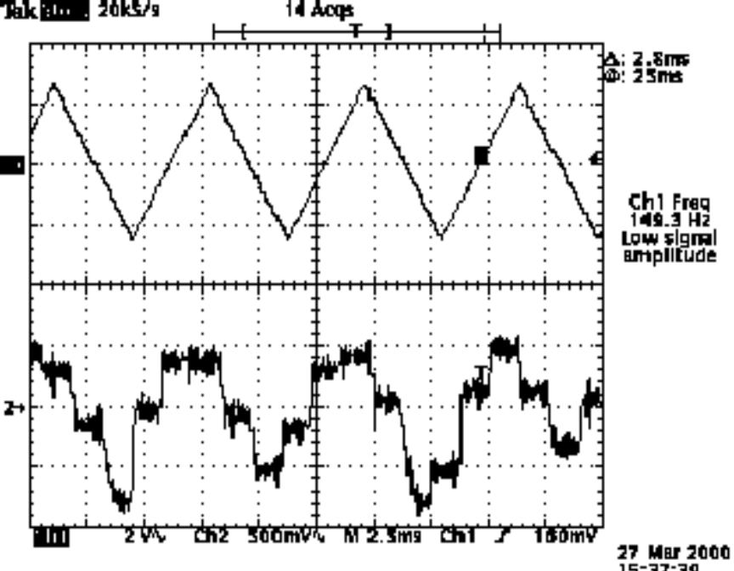
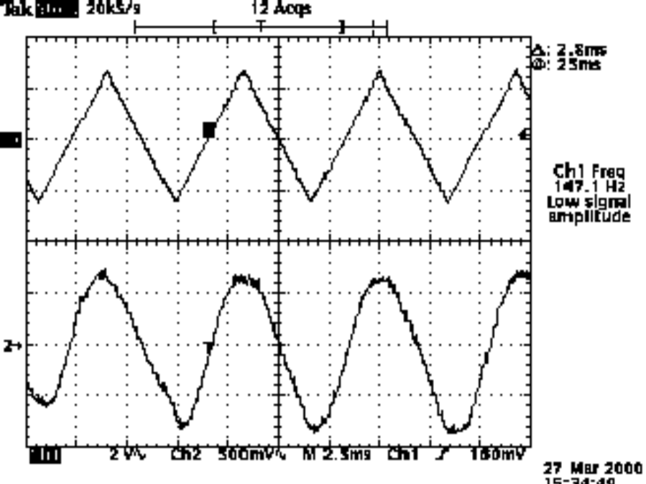
ผลการทดลอง
ข้อมูลที่ยังไม่ผ่าน low pass filter
เป็นสัญญาณ triangle 150 Hz
ข้อมูลที่ผ่าน low pass filter
เป็นสัญญาณ triangle 150 Hz

Slide 23

สรุปผลการทดลอง
จากผลการทดลองจะเห็นว่า ถ้าคลื่นที่ส่งไม่ใช้ คลื่น Sine หรือเป็นคลื่นที่
ประกอบด้วย หลาย ๆ Spectrum จะต้อง ส่งได้ในความถี่ที่ตำลง เช่น คลื่น สี่เหลียม
ส่งได้ที่ความถี่ประมาณ 50~100 Hz ในขณะที่ Sine สามารถส่งได้ ถึง ประมาณ 200Hz
แต่มีปัญหาในการแยกระหว่าง Sine กับ สามเหลี่ยม เนื่องจากเมื่อคลื่นผ่านการ
Sampling จะได้ค่าที่เป็น ค่าคงที่ เมื่อนำกลับมารวมกันใหม่ด้วย Low Pass Filter จะ
ทำให้คลื่นมนจนไม่เป็นคลื่นสามเหลี่ยม จากการทดลองส่งค่าคงที่โดยผ่านการ Mod จะสามารถแปลงกลับได้ค้อนข้าง เป็นค่าคงที่แต่จะมีบางค่าที่ได้ผลการแปลงกลับมีความ
ผิดพลาดเล็กน้อย

Slide 24


วิจารณ์การทดลอง
ในการทดลองนี้ยังไม่ได้มีการทดลองส่งด้วยสายส่งที่มีความยาวมาก ๆ เนื่องจากหา
สายส่งยาวมาก ๆได้ยาก คลื่นที่ใช้ในการทดลองมีรูปแบบน้อยเกินไป ควรจะมีคลื่นที่มี
เป็น คลื่นกระชากช่วงสั้น ๆ หรือคลื่นที่มีรูปสัญญาณได้แน่นอน เพื่อทดสอบความผิดเพี้ยน
ของรูปคลื่น
แนวทางการพัฒนา
ในโครงงานนี้ใช้ การ MOD แบบ 8-PSK แต่ยังมีรูปแบบการ MOD แบบ QAM ซึ่งน่า
สนใจ และน่าจะใช้งานได้ ดีกว่า เนิ่องจาก ถ้าเป็น 8-QAM แต่ละลูกคลื่น จะมีความต่าง
Phase ถึง 90 องศา แต่จะมีขนาดลูกคลืน 2 ขนาด หรือไม่ก็ใช้วิธีการในการส่งและรับข้อมูลแบบอื่น ๆ

Slide 25
อุปสรรคและวิธีการแก้ปัญหา
ในการส่งข้อมูลด้วยการ Mod แบบ 8-PSK ช่วยให้ความเร็วในการส่งข้อมูลเร็วขึ้น
แต่ก็ทำให้การ Detect ข้อมูลเป็นไปได้ยากขึ้น เนื่องมาจาก แต่ละลูกคลื่นมี Phase
ต่างกันเพียง 45 องศา หรือ 1/8 ของ 1 หน่วยเวลาที่ใช้ในการส่งลูกคลื่น 1 ลูก ซึ่งถ้า
ความถี่ในการส่งลูกคลื่นสูงยิ่งทำให้แต่ละลูกคลื่น ต่างกันน้อยลง และทำให้การ Detect
ความแตกต่างยิ่งทำได้ยากขึ้น แก้โดยการค่าความแตกต่างของแต่ละลูกคลื่นที่ส่งให้
แน่นอน และใช้ความถี่ที่ทำให้ด้านรับ สามารถรับและแปลงค่าได้ทัน หรือได้ก็ต้องใช้วิธี
การส่งหรือการ Detect แบบอื่นที่ไม่เกี่ยวข้องกับ ค่า Amplitude เนื่องด้วยถ้าค่า
Amplitude มีการเปลี่ยนแปลงเนื่องจากการสุญเสียในการส่ง จะทำให้ การDetect
ผิดพลาด เสียเวลาในการส่ง Start bit นานเกินไป เนื่องด้วย ภาคส่งไม่สามารถส่งค่า
2 ค่าที่มีความแตกต่างกันมากในเวลาที่น้อยมาก ๆได้ เ นื่องจากต้องรอเวลาในการ
เปลี่ยนค่า Digital ให้กลายเป็นค่า Analog ซึ่งใช้เวลาเท่ากับ เวลาในการ Sampling

Slide 26


ในการส่งคลื่น Output (19.2KHz) และการรับข้อมูลเข้ามาตรวจสอบของภาครับ จำ-เป็นต้องใช้วิธีการ Sampling ค่าเข้ามา และเวลาที่ micro controller ใช้ในการคำนวณทำให้ เกิดคาบเวลาที่ไม่แน่นอนในการรับค่า ทำให้จำเป็นต้องมี Start bit ที่สามารถบอกจุดเริ่มของข้อมูลได้อย่างแม้นยำ ซึ่งทำให้ได้ Start bit ที่ยาวจนเกินไป ทำให้สูญเสียความเร็วในการส่งข้อมูลปัญหาในการส่งใช้บอร์ด DSP ซึ่งต่อกับวงจร A/D และ D/A ที่มี่ค่าSampling เท่าที่กำหนด จึงไม่สามารถใช้ความได้เปรียบในด้าน ความเร็วของ A/D และ D/A มาช่วยในการส่งหรือรับข้อมูลทำให้จำเป็นต้องใช้ข้อมูลแต่ละครั้งที่ Sampling รับเข้ามากให้คุ้มที่สุด

